Slide 1



Cursus Tafelofficial
Seizoen 2019-2020
Basket SIJSELE
© Basketbal Vlaanderen

Slide 2

PROFICIAT!!!
Ervaren medewerkers + Nieuwe medewerkers

Slide 3
WAT MAG JE (NIET) VERWACHTEN?
Geen cursus scheidsrechter
Eventuele onduidelijkheden/verhaaltjes wegwerken
Nieuwe dingen aanleren
FIBA-rules zijn van toepassing

Slide 4
Inhoud
Algemeen
Tijdwaarnemer
  Speeltijd
  Time-outs
  Punten scorebord
Shotklokoperator
  14 – 24 seconden
Aantekenaar
  Digitaal wedstrijdformulier
FAQ + vragen

Slide 5


Algemeen

Slide 6
Wie zijn tafelofficials?
Vormen één team met de scheidsrechter
Zijn neutraal
Beleefde communicatie naar coaches/scheidsrechters/speler en andere tafelofficiëlen
Goede kennis van de regels (geen refs)

Slide 7
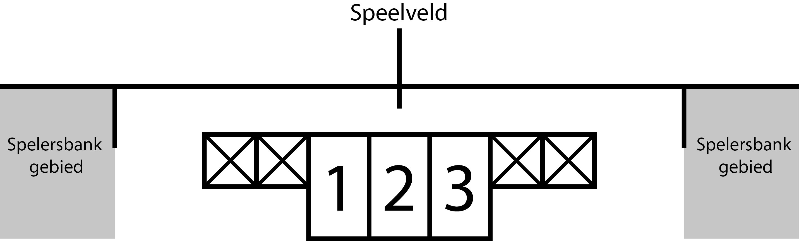
Positie aan de wedstrijdtafel
Shotklokoperator
Aantekenaar
Tijdwaarnemer

Slide 8
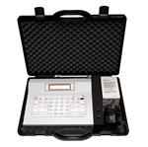
De tijdwaarnemer

Slide 9
Tijdwaarnemer: taken
Tijd opnemen van de speeltijd, time-outs en pauzes.
Controleren dat er een luid en automatisch signaal weerklinkt na het einde van elk quarter (en verlengingen)
Op een fluitje blazen of alle andere mogelijke manieren gebruiken om de scheidsrechters te waarschuwen als het signaal niet hoorbaar is
De ploegen en scheidsrechters 3 minuten voor het aanvang van de 2de helft waarschuwen
De ploegen en scheidsrechters waarschuwen wanneer een time-out en/of pauze verstreken is

Slide 10
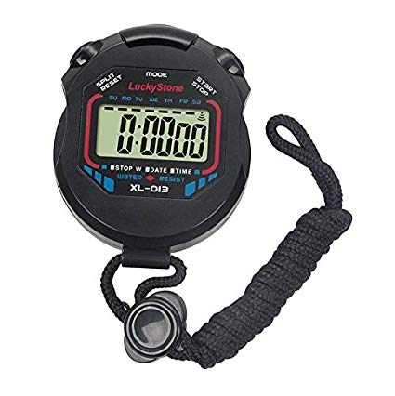
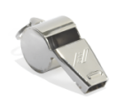
Tijdwaarnemer: benodigdheden
Wedstrijdklok
Stopwatch
Fluitje

Slide 11
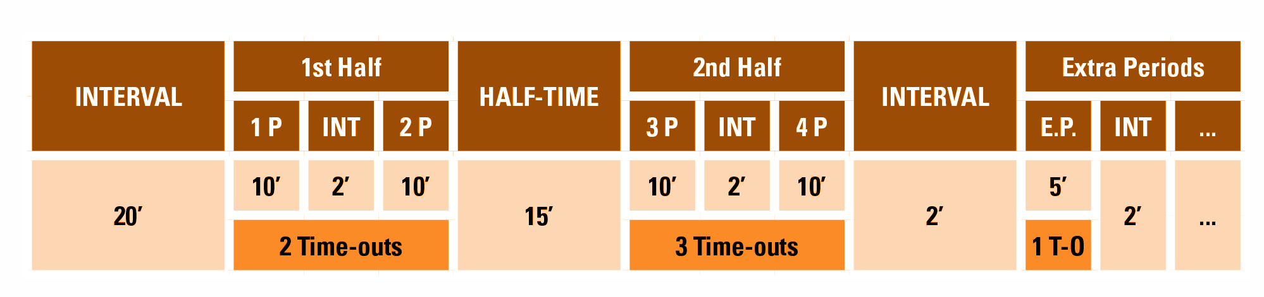
Tijdwaarnemer: tijd en pauze

Slide 12
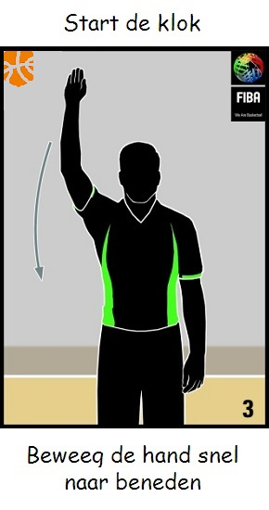
Tijdwaarnemer: de klok starten…
Bij de sprongbal wanneer de bal legaal wordt getikt door 1 van de twee springers.
Na een mislukte laatste of enige vrijworp, wanneer het spel verder gaat, de bal wordt geraakt door een speler op het veld.
Bij een inworp, wanneer de bal een speler raakt op het veld.
Wanneer het voor de tijdwaarnemer niet duidelijk is wanneer de bal geraakt wordt kan hij steeds kijken naar de scheidsrechter die het time-in teken doet.

Slide 13
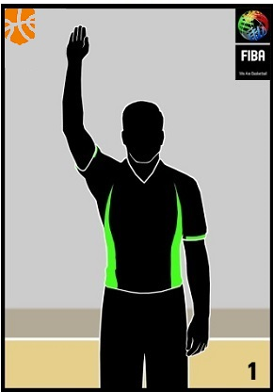
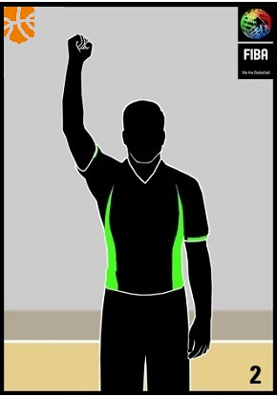
Tijdwaarnemer: de klok stoppen…
Op het einde van elk quarter of verlenging (gebeurt automatisch).
Wanneer een scheidsrechter fluit wanneer de bal levend is.
Als een velddoelpunt wordt gescoord tegen de ploeg die een time-out heeft aangevraagd.
Een velddoelpunt wordt gescoord en er staat nog 2:00 of minder op de wedstrijdklok in het 4de quarter of verlenging.
Als het shotkloksignaal weerklinkt als een ploeg in balbezit is.

Slide 14
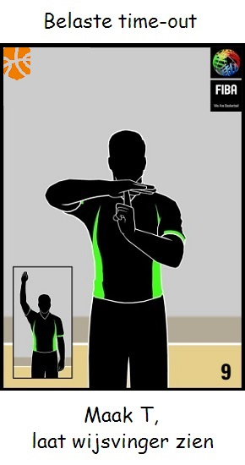
Tijdwaarnemer: time-out
Procedure:
Coach vraagt een time-out aan de wedstrijdtafel
Tijdwaarnemer geeft signaal wanneer er een mogelijkheid is voor time-out en wijst het team aan wie hem heeft aangevraagd
De tijdwaarnemer maakt het time-out gebaar naar de scheidsrechter
De scheidsrechter fluit voor time-out
Hierna begint de time-out te lopen

Slide 15
Tijdwaarnemer: time-out
Een time-outgelegenheid begint wanneer :
Voor beide teams als de bal dood wordt en de scheidsrechter klaar is met zijn aanduidingen
Voor beide teams als de bal dood wordt na een gelukte laatste of enige vrijworp
Voor het niet scorende team, als er een velddoelpunt gescoord wordt.

Slide 16
Tijdwaarnemer: time-out
Als een ploeg scoort kan zij GEEN time-out krijgen, ook niet tijdens de laatste 2 minuten, tenzij de scheidsrechter de wedstrijd stillegt.
Ongebruikte time-outs mogen niet naar een volgende helft of verlenging worden overgedragen.

Slide 17
Tijdwaarnemer: time-out
Een time-out gelegenheid stopt wanneer de bal terug levend wordt.
Als het signaal is gegeven voor een aangevraagde time-out kan deze niet meer geannuleerd worden.
Een aanvraag van een coach wiens time-outs al zijn opgebruikt, moet door de aantekenaar geweigerd worden.

Slide 18
Tijdwaarnemer: signalen bij time-out
Teken geven aan de scheidsrechters wanneer er nog 20 seconden resteren van een time-out (?!)
Zijn signaal laten weerklinken wanneer 50 seconden van de time-out verlopen zijn (automatisch)
Zijn signaal laten weerklinken wanneer de time-out eindigt (automatisch)

Slide 19
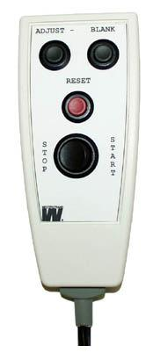
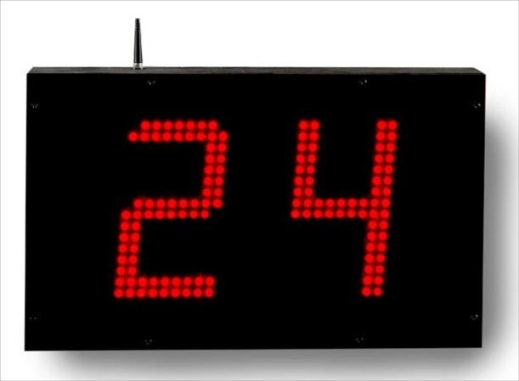
Shotklokoperator

Slide 20
Shotklokoperator: taken
Wanneer een ploeg in het bezit is van een levende bal op het terrein, moet deze ploeg proberen te scoren binnen de 24 seconden.
De taak van de shotklokoperator is om deze tijd te meten.
Op een fluitje blazen of alle andere mogelijke manieren gebruiken om de scheidsrechters te waarschuwen als het signaal niet hoorbaar is.

Slide 21
Shotklokoperator: benodigdheden
Shotklokapparaat
Fluitje

Slide 22
Shotklokoperator: benodigdheden
Het shotklokapparaat moet…
  Kunnen starten en stoppen met een knop
  Moet kunnen resetten naar 24” en 14”
  Zichtbaar zijn voor alle spelers, coaches, scheidsrechters en supporters
  In de mogelijkheid zijn niets zichtbaar te hebben op het apparaat
  Een goed hoorbaar signaal hebben wanneer de 14”/24” voorbij zijn

Slide 23
Shotklokoperator: 24” regel
Om de 24” te bedienen is het zeer belangrijk een goede kennis te hebben van wanneer het balbezit van een ploeg start en stopt.
Balbezit:
  Een ploeg is in balbezit wanneer deze de bal controleert door hem vast te houden, te dribbelen of een bal ter beschikking heeft om in te werpen.

Slide 24
Shotklokoperator: 24” regel - balbezit
Een ploeg haar balbezit duurt voort wanneer:
  Een speler van dat team is balbezit is
  De bal gepast wordt tussen twee spelers.
Een ploeg zijn balbezit eindigt wanneer:
  De tegenstander balbezit verwerft
  De bal dood wordt
  De bal de handen van een speler heeft verlaten bij een shot voor een velddoelpunt of een vrije worp

Slide 25
Shotklokoperator: 24” starten
De shotklok wordt gestart wanneer:
  Wanneer een speler controle krijgt van een levende bal op het speelveld. Het raken door een tegenstander geeft geen recht op nieuwe shotklokperiode als diezelfde ploeg in balbezit blijft.
  Bij een inworp de bal geraakt wordt door om het even welke speler op het speelveld.

Slide 26
Shotklokoperator: reset naar 24”
Wanneer de bal de ring raakt van de tegenstrevers, terug starten wanneer eerste speler van de tegenstanders op terrein balbezit verwerft.
Wanneer de andere ploeg balbezit op het terrein verwerft.
Na een doelpunt.
Na een fout wanneer de sanctie vrije worpen zijn.
Na een fout met als sanctie een inworp in het verdedigend vak.
Na een technische, onsportieve of uitsluitingsfout!!

Slide 27
Shotklokoperator: reset naar 14”
Nadat de bal de ring geraakt heeft na:
  een niet gelukt shot voor een velddoelpunt
  een laatste of enige vrije worp
  of bij een pass
dan zal de shotklok gereset worden op 14 seconden, indien dezelfde ploeg die in balbezit was vóór de bal de ring raakte, terug balbezit verwerft.

Slide 28
Shotklokoperator:
GEEN reset of reset naar 14”
Wanneer er voor fout of overtreding gefloten wordt en de ploeg die voordien balbezit had, de bal opnieuw krijgt toegewezen voor een inworp in hun aanvallend vak:
dan GEEN reset indien er nog 14” of meer resten op de shotklok.
dan reset naar 14” indien er nog 13” of minder resten op de shotklok.

Slide 29
Shotklokoperator: GEEN reset
Voor uitbal veroorzaakt door de tegenpartij.
Voor spelonderbreking veroorzaakt door ploeg in balbezit (gekwetste speler).
Voor dubbelfout waarbij de ploeg die balbezit had, mag inwerpen.
Voor sprongbalsituatie waarbij de ploeg die balbezit had, mag inwerpen
Vb. geklemde bal.

Slide 30
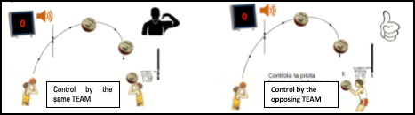
Shotklokoperator: 24” regel
De bal moet de handen van de speler hebben verlaten voordat het signaal weerklinkt van de shotklok.
Nadat de bal de handen van de speler heeft verlaten en het signaal weerklinkt moet de bal de ring raken, in de basket gaan of het moet duidelijk zijn dat de tegenstander de bal kan vangen.

Slide 31
Samenvatting: reset naar 24 seconden
24
24
24
24
Een ploeg verwerft balcontrole van een levende bal op het terrein.
Inworp na een geldig velddoelpunt.
Inworp in de verdedigings-helft na een TF, fout of overtreding van de tegenpartij.
Als het spel wordt onderbroken door een actie van de ploeg die niet in balbezit was.

Slide 32
Samenvatting: reset naar 14 seconden
14
14
14
14
14
Aanvallende rebound nadat de bal de ring geraakt heeft bij een mislukt shot.
Als de aanvallende ploeg de bal terug krijgt voor een inworp na een geklemde bal.
Inworp in de aanvalshelft na een TF, fout of overtreding van de tegenstander als shotklok 13” of minder aangeeft.
Inworp aan het inwerpstreepje in de aanvalshelft na een onsportieve of uitsluitingsfout.
In de laatste 2 minuten met 14 seconden of meer resterend op de shotklok. Na de Time Out opteert de coach voor een inworp aan het inwerpstreepje in de aanvalshelft

Slide 33
Samenvatting: geen reset
9
9
9
9
9
17
Het spel wordt onderbroken als gevolg van een actie van de ploeg in balbezit.
Het spel wordt onderbroken ten gevolge van een actie die niet gerelateerd is aan één van beide ploegen, tenzij dit de tegenpartij zou benadelen.
De ploeg die in balbezit was, een inworp neemt na een uitbal, spronbal-situatie, dubbelfout, compen-serende sancties.
In de laatste 2 minuten met 13 seconden of minder resterend op de shotklok. Na de Time Out opteert de coach voor een inworp aan het inwerpstreepje in de aanvalshelft.
Een technische fout wordt opgelegd aan de ploeg in balbezit.
Inworp in de aanvalshelft na een technische fout van de tegenstander als shotklok 14” of meer aangeeft.

Slide 34
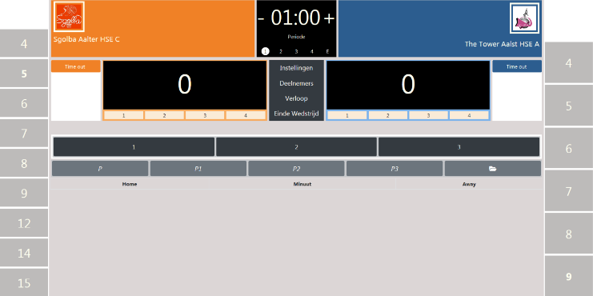
De aantekenaar

Slide 35
De aantekenaar: taken
Noteert de lopende score gedurende de volledige wedstrijd.
Noteert elke fout die wordt aangeduid door de scheidsrechters.
Noteert de time-outs die gedurende de wedstrijd worden opgenomen.
Bedient de pijl voor wisselend balbezit.
Maar ook…
Aangeven hoeveel fouten een speler heeft aan beide coaches.
Bordje/vlagje (laten) omhoog zetten wanneer er 4 ploegfouten zijn gemaakt en de bal levend geworden is.
Vervangingen afhandelen.
Signaal geven enkel als de wedstrijd stil ligt.

Slide 36
De aantekenaar: benodigdheden
Bordjes om het aantal fouten van een speler aan te duiden
Pijl voor wisselend balbezit
Bordjes/vlagjes voor het aangeven van de 4 ploegfouten
Laptop/tablet (Schrijfgerij (rood en blauw/zwart))
Fluitje

Slide 37
De aantekenaar: het digitaal wedstrijdformulier

Slide 38
DWF: Afspraken
Thuisclub zorgt voor Laptop (mét muis) of Tablet (of onderling overleg, maar thuisploeg moet inloggen, dus af te raden!)
Stroomvoorziening is nodig!
Internet is nodig voor en na de wedstrijd!
Verplicht vanaf U12
  Niet voor TDM, U8, U10 en Waalse ploegen/refs
Toepassing is browser-based, bij voorkeur GEEN Internet Explorer
Bezoekende ploeg blijft aantekenaar!
Ploegen worden op voorhand ingevuld door secretariaat (IK + MF!)

Slide 39
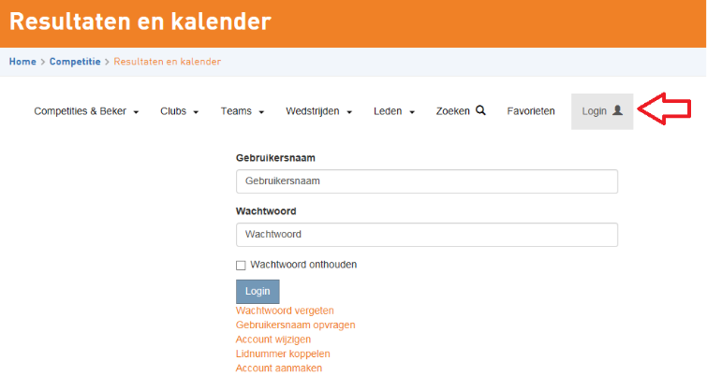
DWF: VOOR de wedstrijd (MET internet)
Aanmelden met dezelfde gegevens als de App van BVL

Slide 40
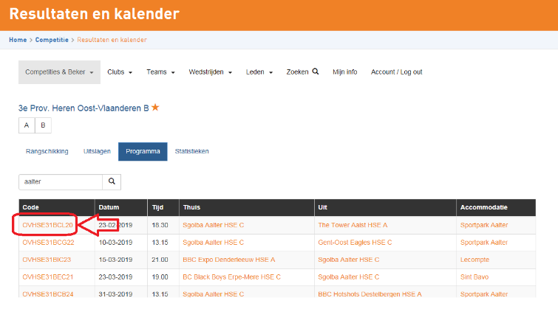
DWF: VOOR de wedstrijd (MET internet)
Naar de wedstrijd via ploeg of reeks en klikken op wedstrijdnummer

Slide 41
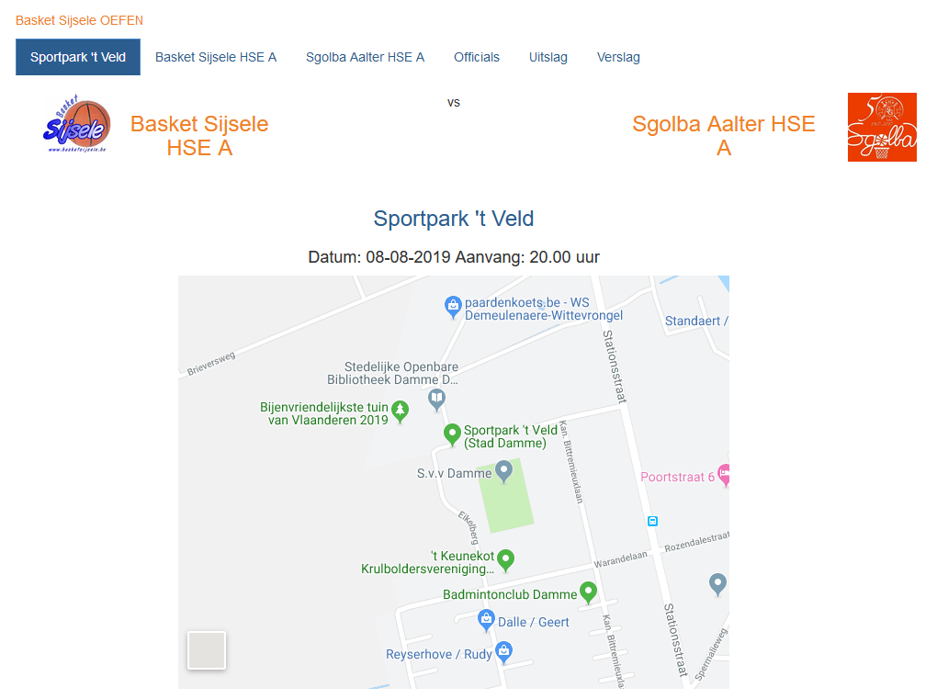
DWF: VOOR de wedstrijd (MET internet)

Slide 42
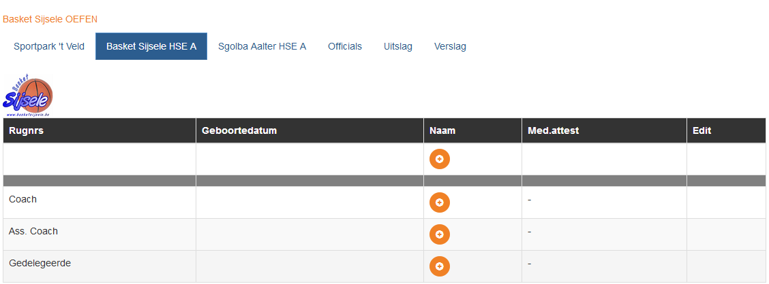
DWF: VOOR de wedstrijd (MET internet)
Spelers, coach(es) en officials toevoegen of schrappen

Slide 43
DWF: VOOR de wedstrijd (MET internet)
Spelers, coach(es) en officials toevoegen of schrappen
  Wedstrijden 5 dagen op voorhand beschikbaar.
  Coachen moeten ploeg doorgeven
  Eerder visie van spelers te schrappen in plaats van toe te voegen
  Belang van Identiteitskaart en medische fiche
    Spelers
    Coaches
    Officials
    Afgevaardigden
  Technische vergunning coach
  Spelerslijst vanaf U12

Slide 44
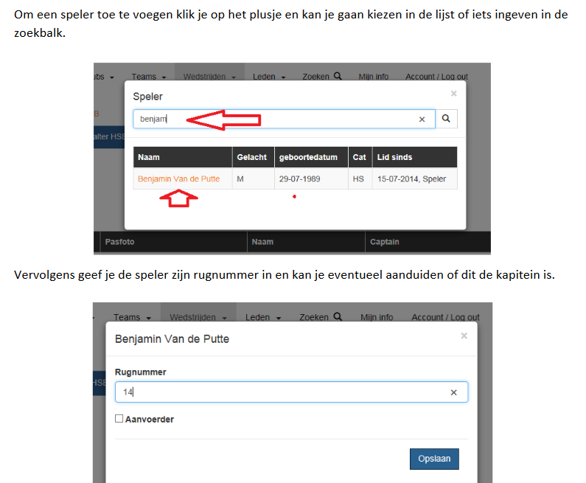
DWF: VOOR de wedstrijd (MET internet)
Spelers, coach(es) en officials toevoegen of schrappen

Slide 45
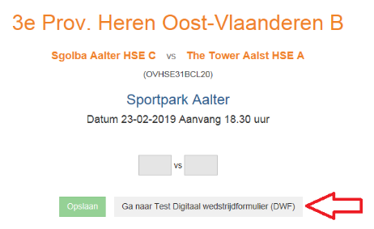
DWF: VOOR de wedstrijd (MET internet)
Digitaal wedstrijdformulier opstarten

Slide 46
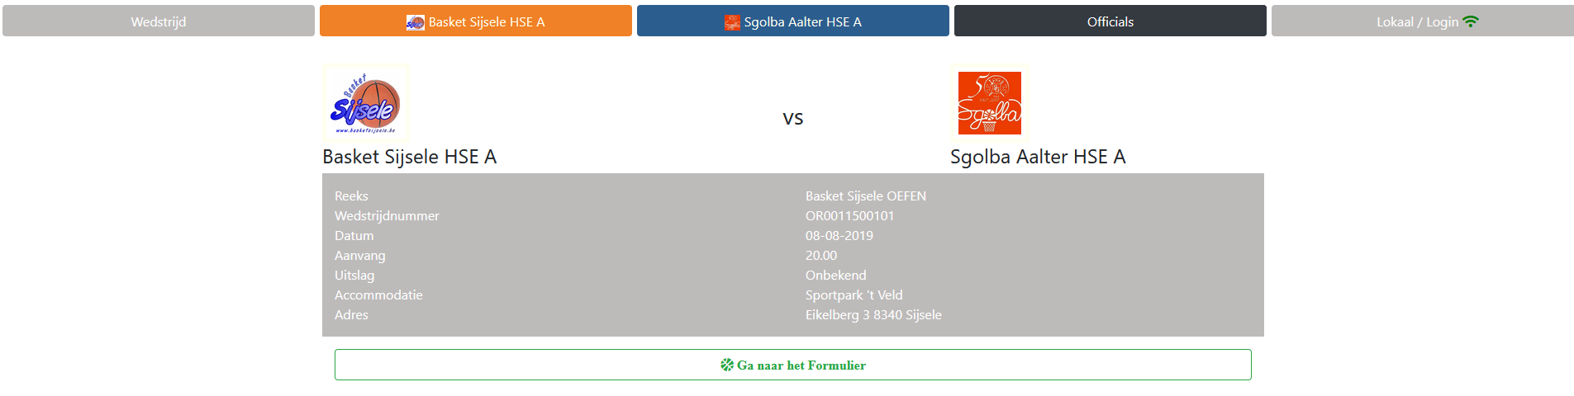
DWF: VOOR de wedstrijd (MET internet)
Je krijgt dit scherm:

Slide 47
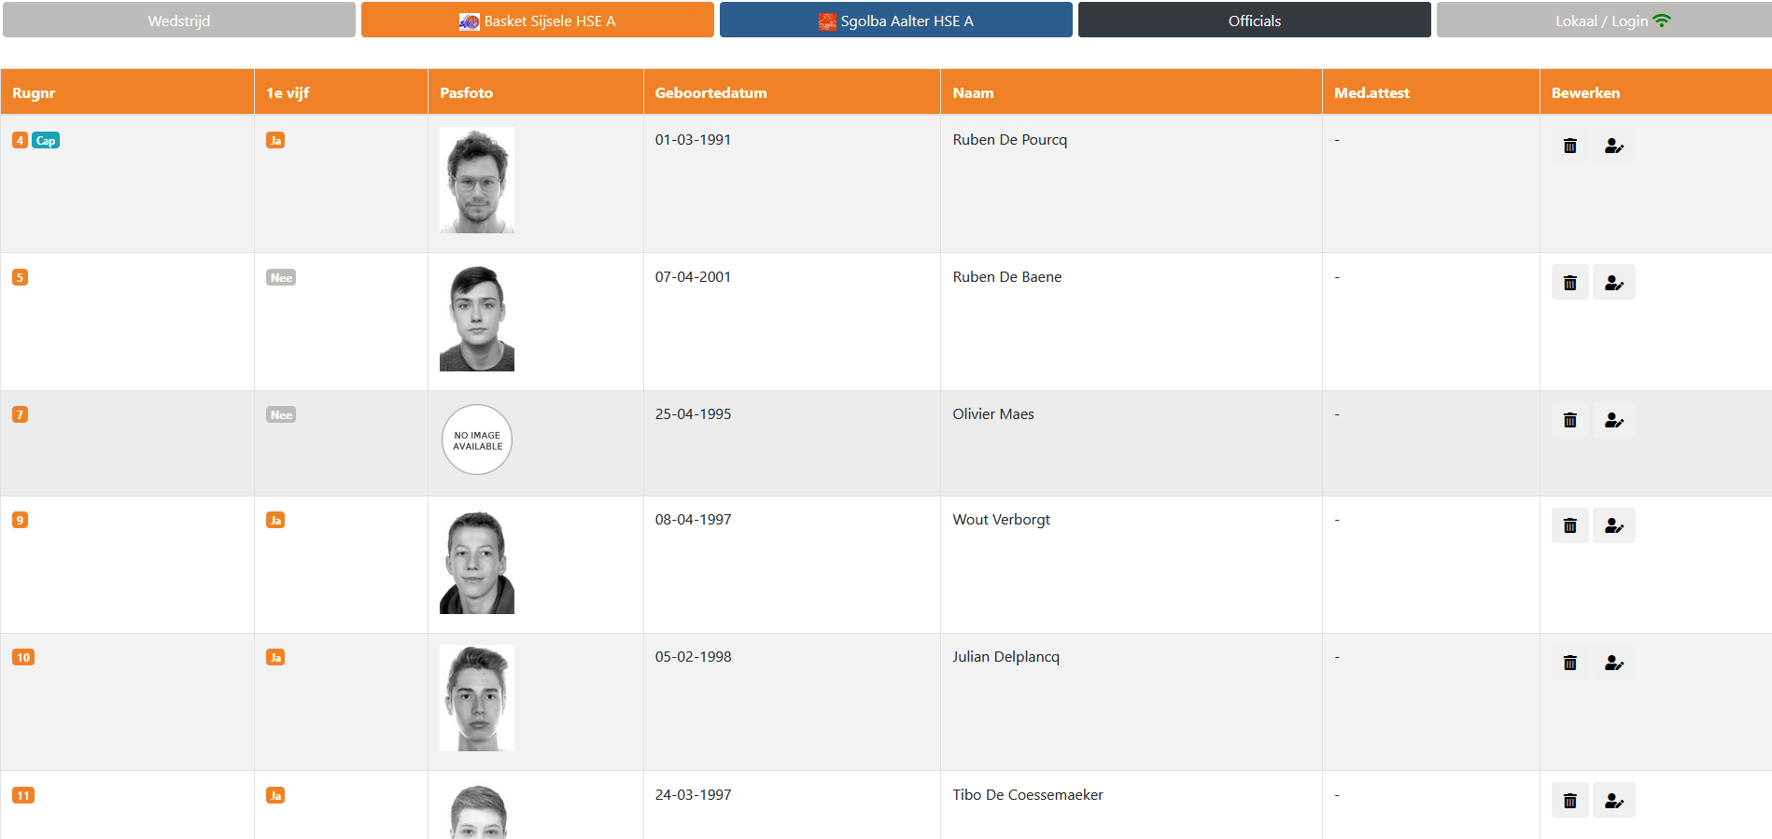
DWF: VOOR de wedstrijd (MET internet)
Refs vullen vergoeding + reiskosten in
Coaches duiden ‘starters’ aan
Coaches ‘vinken’ zichzelf aan

Slide 48
DWF: De wedstrijd

Slide 49
DWF: De wedstrijd
Zeer eenvoudig formulier
Thuisploeg links – Bezoekers rechts
GEEN kleuraanpassing!
Centraal de tijd (wordt eigenlijk niet gebruikt, behalve voor time-out)
Centraal ook de periode/quarter
Score en fouten worden automatisch bijgehouden
Ingebouwde controles (behalve time-out 2de helft laatste 2 minuten)

Slide 50
DWF: De wedstrijd
Starters aanduiden
  Communicatie aan de tafel!
  Klik op de nummers
  De spelers van de 2 ploegen op het veld verschijnen
Herhalen bij begin van elk quarter en NA elke time-out!

Slide 51
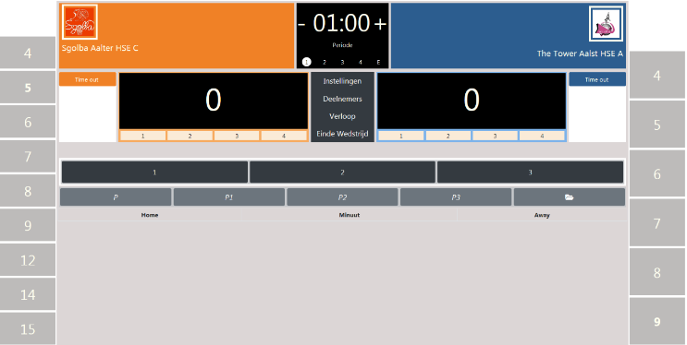
DWF: De wedstrijd

Slide 52
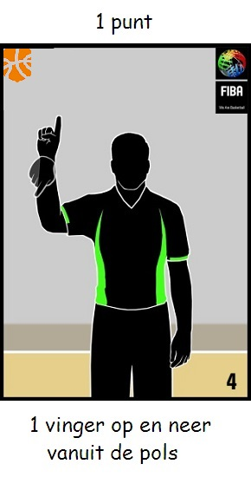
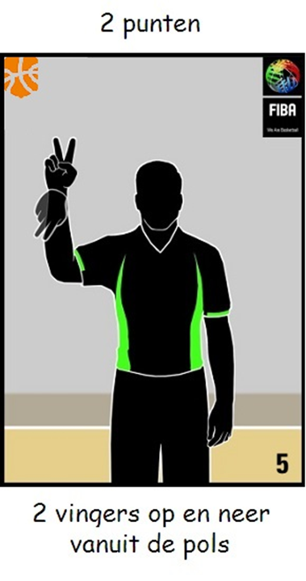
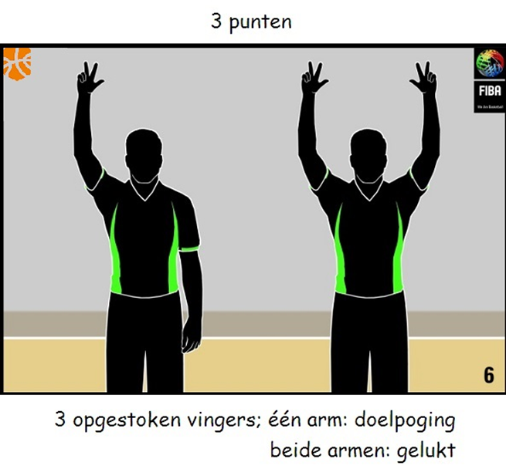
DWF: De wedstrijd - SCORES

Slide 53
DWF: De wedstrijd - SCORES
Klik op nummer
Klik op 1 / 2 / 3

Slide 54
DWF: De wedstrijd - FOUTEN
P
Persoonlijke fout
T
Technische fout & na 2 TF (GD) & na 1 TF en 1 UF (GD)
U
Onsportieve fout & na 2 UF (GD) & na 1 TF en 1 UF (GD)
D
Diskwalificerende fout
F
Diskwalificerende fout voor vechten
C
Technische fout voor de coach voor zijn gedrag
B
Technische fout voor de coach voor gedrag van de spelersbank
Na 2 “C” TF, of combinatie 1 “C” + 2 “B”, of 3 “B” ➔ (GD)

Slide 55
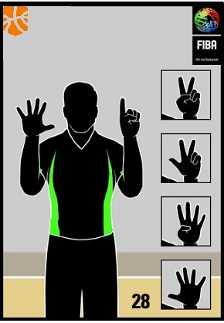
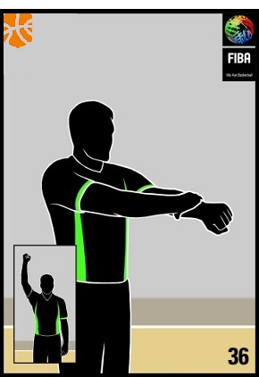
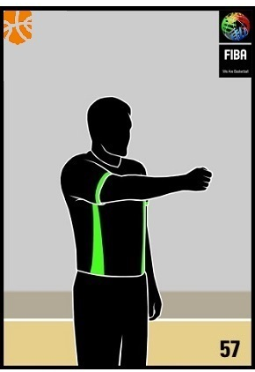
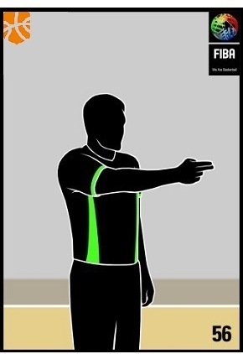
DWF: De wedstrijd - FOUTEN
Persoonlijke fout, zonder vrijworpen (P)

Slide 56
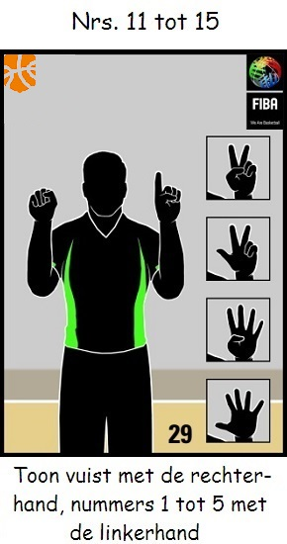
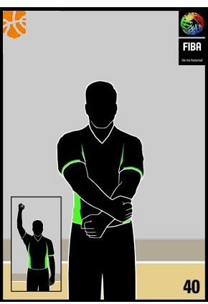
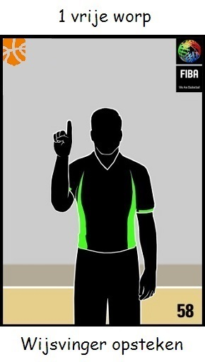
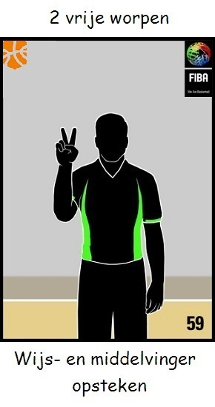
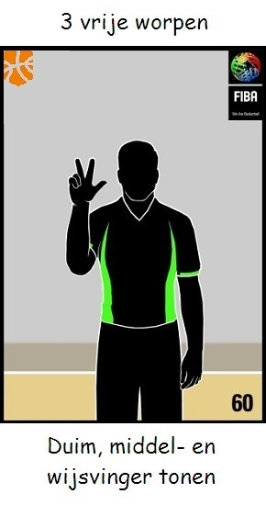
DWF: De wedstrijd - FOUTEN
Persoonlijke fout, met vrijworpen (P1 / P2 / P3)

Slide 57
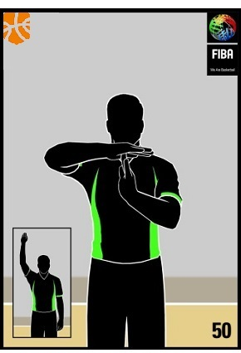
DWF: De wedstrijd - FOUTEN
Technische fout voor een speler op het veld (T1)

Slide 58
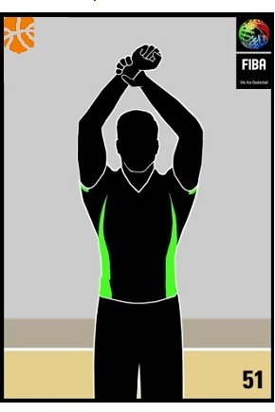
DWF: De wedstrijd - FOUTEN
Onsportieve fout (U2)

Slide 59
DWF: De wedstrijd - FOUTEN
Uitsluiting, vechten, dubbele fout, enz.
Roep de scheidsrechter en los het samen op!

Slide 60
DWF: De wedstrijd - FOUTEN
Klik op nummer
Klik op P/P1/P2/P3/

Slide 61
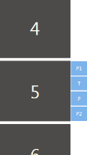

DWF: De wedstrijd - FOUTEN
Individuele fouten
  Komen naast de nummer van de speler
  5 fouten: speler verdwijnt automatisch naar de bank en fouten komen in het rood. Je moet dan ook de ref verwittigen en een vervanger aanduiden
  Game Disqualification (2x TF, 2x UF, 1 TF + 1 UF): ref verwittigen
  Uitgesloten spelers kunnen niet meer geselecteerd worden

Slide 62
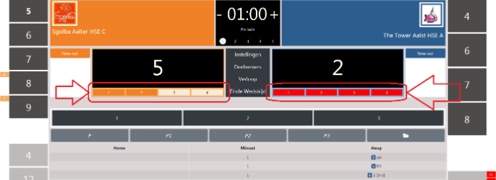
DWF: De wedstrijd - FOUTEN
Ploegfouten
  Onder de score komen de ploegfouten
  Vanaf 4 ploegfouten in het rood + vlaggetje/bordje plaatsen

Slide 63
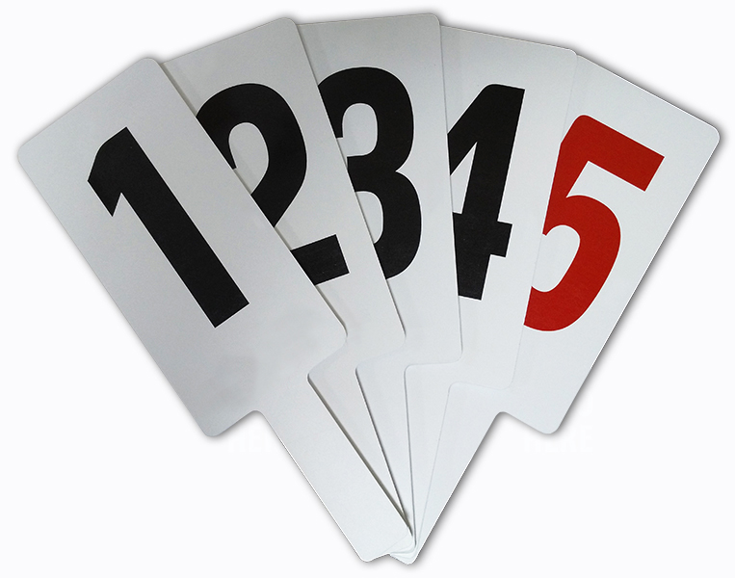
DWF: De wedstrijd - FOUTEN
Procedure:
Zichtbaar zijn voor beide spelersbanken
Zichtbaar voor supporters, spelers en officials
Terug zichtbaar voor beide spelersbanken

Slide 64
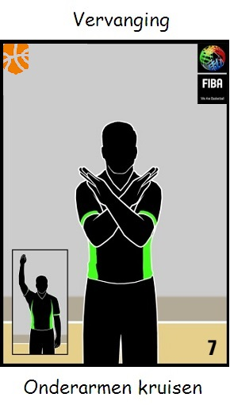
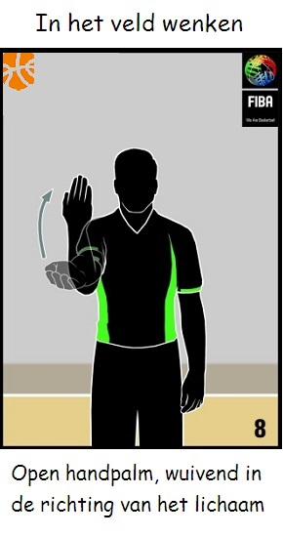
DWF: De wedstrijd - VERVANGINGEN

Slide 65
DWF: De wedstrijd - VERVANGINGEN
Vervanging kan wanneer:
  De bal dood wordt en de wedstrijdklok stil staat en de scheidsrechter gereed is met het aangeven van een overtreding of een fout aan de jurytafel.
  De bal dood wordt als gevolg van de laatste of enige gelukte vrije worp.
  Tijdens de laatste twee minuten van het 4de kwart of verlenging(en) een velddoelpunt wordt gescoord tegen de ploeg welke een vervanging had aangevraagd.
Vervanger blijft zitten tot ref teken geeft!
Vervanger kiezen op DWF
  Eerst nieuwe nummer, dan de speler die naar de bank gaat

Slide 66
DWF: De wedstrijd – TIME-OUT
Elk team heeft recht op:
  2 time-outs in de eerste helft.
  3 time-outs in de tweede helft met een maximum van 2 time-outs in de laatste twee minuten.
  1 time-out per verlenging.
  De time-out wordt aangeduid in de minuut dat ze worden genomen
  (10 – X = Y).
  Time-outs kunnen niet overgedragen worden naar een volgend quarter

Slide 67
DWF: De wedstrijd – TIME-OUT
TO staat naast de score
Klok gebruiken?!
Bij klikken op Time-out loopt klokje
Spelers terugzetten

Slide 68

DWF: De wedstrijd – WISSELEND BALBEZIT
Pijl wijst naar de ploeg die de opsprong verliest
De pijl wordt gedraaid bij:
  Begin van elk quarter
  Elke situatie van wisselend balbezit
    ‘Tussen twee’
    Bal vast tussen ring en bord

Slide 69
DWF: De wedstrijd – CORRECTIES
Foutje gemaakt? Geen erg!
Klik op ‘Verloop’
Klik op de handeling die je wil ongedaan maken
Handeling wordt doorstreept
Correctie uitvoeren
Alles wordt gelogd!

Slide 70
DWF: De wedstrijd – VERLOOP
Toestel blijft op tafel aan de rust
Klik op 1, 2, 3, 4, E om van periode (quarter) te wisselen
Spelers op het veld terug aanduiden!
Ploegfouten staan weer op ‘0’

Slide 71
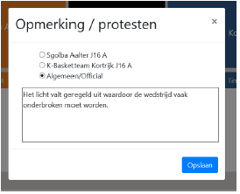
DWF: De wedstrijd – OPMERKINGEN
Bij uitsluiting, protest, voorbehoud,
technische problemen, enz
Eerste bepalen van wie het komt
Daarna omschrijven

Slide 72
DWF: NA de wedstrijd (MET internet)
Wedstrijd afsluiten
Elke ref heeft een pincode om de wedstrijd af te sluiten
Uitslag wordt automatisch op site federatie geplaatst (internet!)

Slide 73
Vragen? Shoot!
Dank voor uw interesse!
Nico De Baene
nico.de.baene@telenet.be

